Slide 1


VI CONGRESO INTERNACIONAL DE LA RED DE INVESTIGACIÓN Y DOCENCIA EN INNOVACIÓN TECNOLÓGICA RIDIT
“INNOVACIÓN, EMPRESA Y REGIÓN”
MANIZALES - COLOMBIA
13 al 15 de Abril de 2011
METODOLOGÍA PARA LA TRANSFERENCIA
TECNOLÓGICA EN LA INDUSTRIA ELECTRÓNICA BASADA EN SOFTWARE LIBRE Y HARDWARE COPYLEFT
CARLOS IVÁN CAMARGO BAREÑO
UNIVERSIDAD NACIONAL DE COLOMBIA
cicamargoba@unal.edu.co

Slide 2
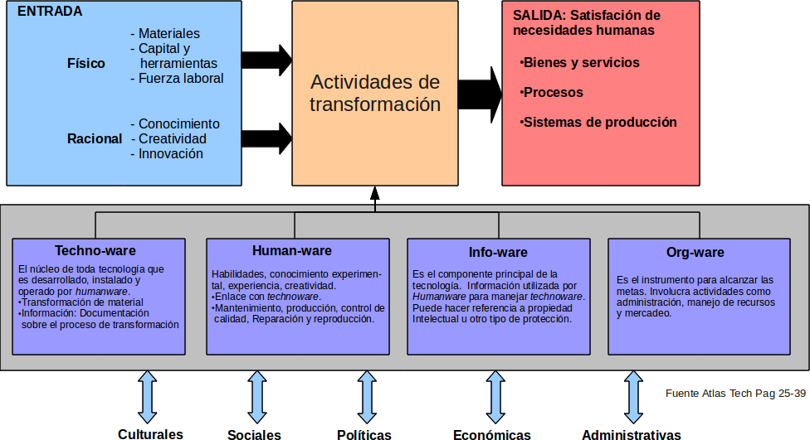
VI CONGRESO INTERNACIONAL DE LA RED DE INVESTIGACIÓN Y DOCENCIA EN INNOVACIÓN TECNOLÓGICA RIDIT
“INNOVACIÓN, EMPRESA Y REGIÓN”
MANIZALES - COLOMBIA
13 al 15 de Abril de 2011

Slide 3
VI CONGRESO INTERNACIONAL DE LA RED DE INVESTIGACIÓN Y DOCENCIA EN INNOVACIÓN TECNOLÓGICA RIDIT
“INNOVACIÓN, EMPRESA Y REGIÓN”
MANIZALES - COLOMBIA
13 al 15 de Abril de 2011
TRANSFERENCIA TECNOLÓGICA
Oedra [1] La transferencia tecnológica se considera exitosa cuando los receptores de la tecnología asimilan los conceptos sobre como funciona, operar, se desarrollan aplicaciones, se mantiene y produce un determinado sistema para suplir sus necesidades locales.
Jolly [2]: Para que la transferencia tecnológica sea exitosa es necesario transferir los componentes de la tecnología.

Slide 4
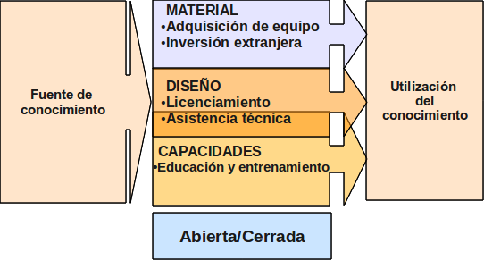
VI CONGRESO INTERNACIONAL DE LA RED DE INVESTIGACIÓN Y DOCENCIA EN INNOVACIÓN TECNOLÓGICA RIDIT
“INNOVACIÓN, EMPRESA Y REGIÓN”
MANIZALES - COLOMBIA
13 al 15 de Abril de 2011
CANALES PARA LA TRANSFERENCIA TECNOLÓGICA
NO SON EFICIENTES PARA LA TRANSFERENCIA DE CONOCIMIENTO

Slide 5
VI CONGRESO INTERNACIONAL DE LA RED DE INVESTIGACIÓN Y DOCENCIA EN INNOVACIÓN TECNOLÓGICA RIDIT
“INNOVACIÓN, EMPRESA Y REGIÓN”
MANIZALES - COLOMBIA
13 al 15 de Abril de 2011
SITUACION DE LA INDUSTRIA ELECTRÓNICA COLOMBIANA
Según el ministerio de educación en el país existen 297 programas relacionados con la electrónica.
Según ASESEL en el 2001 existían 154 empresas productoras de componentes y equipos de la cadena electrónica.
  El 81.2% electrónica de consumo, telecomunicaciones y electrónica de potencia
  76% usa tecnología de los 80 o anterior
Las empresas no adquirien el conocimiento necesario para innovar; se limitan a compra de equipo.
Principal problema: tecnología de producción desactualizada.

Slide 6
VI CONGRESO INTERNACIONAL DE LA RED DE INVESTIGACIÓN Y DOCENCIA EN INNOVACIÓN TECNOLÓGICA RIDIT
“INNOVACIÓN, EMPRESA Y REGIÓN”
MANIZALES - COLOMBIA
13 al 15 de Abril de 2011
CAUSAS DEL ATRASO
Deficientes relaciones universidad - empresa.
Pobre enfoque académico hacia la industria.
Baja calidad de los productos nacionales.
Fata de políticas gubernamentales.
Falta de cultura de investigación y reducida apropiación tecnológica.
Competencia de países asiáticos.
Atraso tecnológico y limitado recurso humano con formación avanzada.

Slide 7
VI CONGRESO INTERNACIONAL DE LA RED DE INVESTIGACIÓN Y DOCENCIA EN INNOVACIÓN TECNOLÓGICA RIDIT
“INNOVACIÓN, EMPRESA Y REGIÓN”
MANIZALES - COLOMBIA
13 al 15 de Abril de 2011
OBSTÁCULOS PARA LA TRANSFERENCIA
Falta de facilidades en educación y en capacitación.
La resistencia o el desconocimiento a la tecnología.
Insuficiente número de personas disponibles y dispuestas a absorber el know-how el proceso de transferencia se detendrá.
DIFICIL ACCESO A LA INFORMACIÓN

Slide 8
VI CONGRESO INTERNACIONAL DE LA RED DE INVESTIGACIÓN Y DOCENCIA EN INNOVACIÓN TECNOLÓGICA RIDIT
“INNOVACIÓN, EMPRESA Y REGIÓN”
MANIZALES - COLOMBIA
13 al 15 de Abril de 2011
RECOMENDACIONES PARA LA ACADEMIA
Actualización curricular.
  Mejorar las competencias y habilidades generales de los ingenieros.
  Difusión de habilidades entre todos los estratos de la población.
Alianza con la industria
  Desarrollar habilidades y competencias que la empresa requiere.
  Buscar fortalezas en áreas dominadas por las industrias locales.
Promover y Soportar la Transferencia Tecnológica.
  Investigación aplicada orientada a mejorar la productividad empresarial.
  Impulsar la actualización tecnológica desarrollando proyectos con una posible transferencia de tecnología.
Búsqueda de financiación para investigación y desarrollo
CREACIÓN DE HABILIDADES EN LA SOCIEDAD QUE FACILITEN LA TRANSFERENCIA

Slide 9
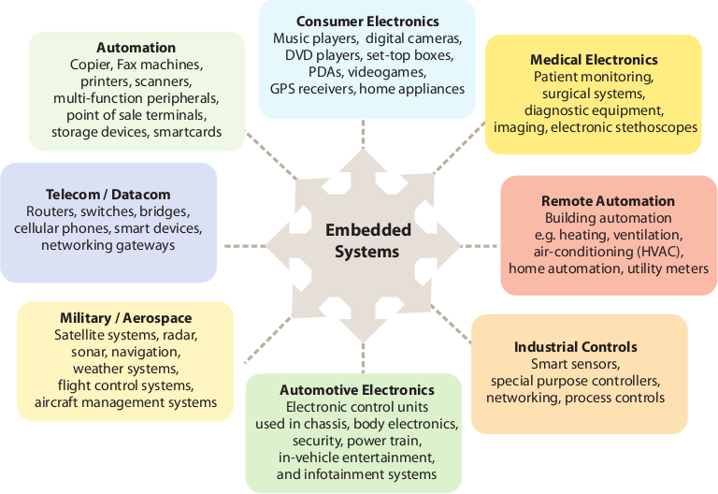
VI CONGRESO INTERNACIONAL DE LA RED DE INVESTIGACIÓN Y DOCENCIA EN INNOVACIÓN TECNOLÓGICA RIDIT
“INNOVACIÓN, EMPRESA Y REGIÓN”
MANIZALES - COLOMBIA
13 al 15 de Abril de 2011
SISTEMAS EMBEBIDOS

Slide 10
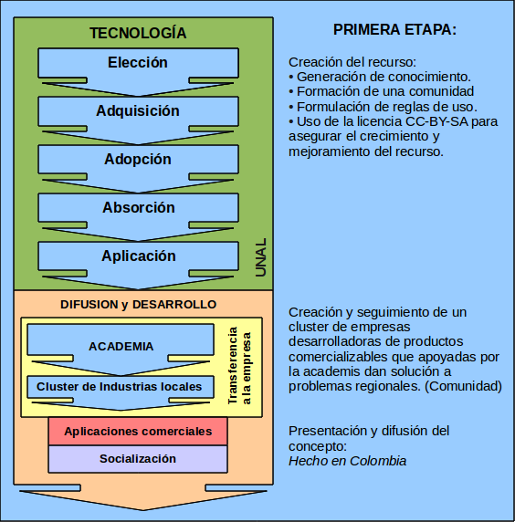
VI CONGRESO INTERNACIONAL DE LA RED DE INVESTIGACIÓN Y DOCENCIA EN INNOVACIÓN TECNOLÓGICA RIDIT
“INNOVACIÓN, EMPRESA Y REGIÓN”
MANIZALES - COLOMBIA
13 al 15 de Abril de 2011
METODOLOGIA PROPUESTA

Slide 11
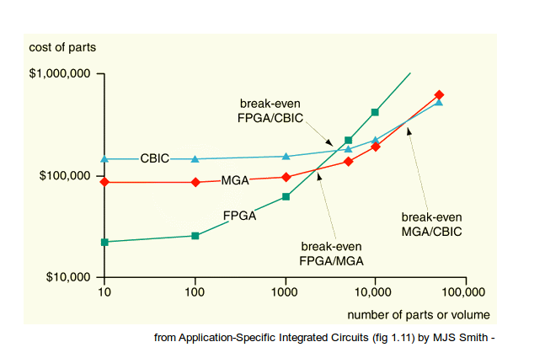
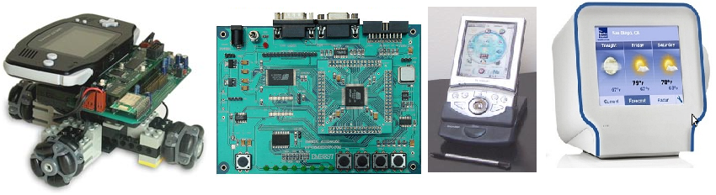
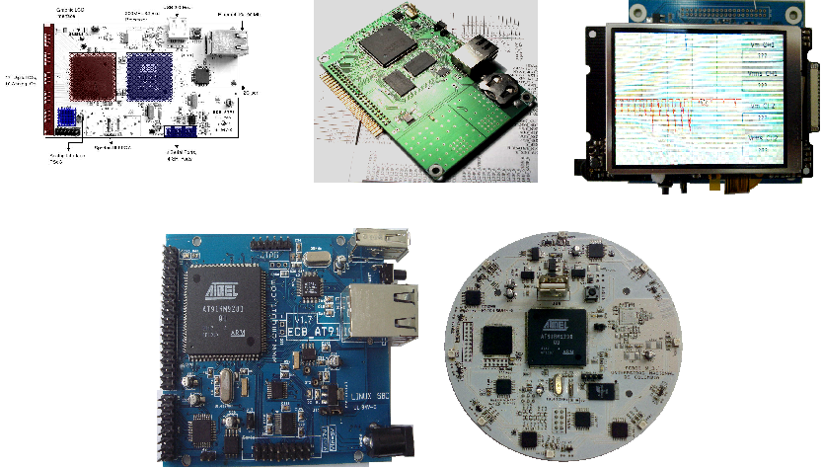
VI CONGRESO INTERNACIONAL DE LA RED DE INVESTIGACIÓN Y DOCENCIA EN INNOVACIÓN TECNOLÓGICA RIDIT
“INNOVACIÓN, EMPRESA Y REGIÓN”
MANIZALES - COLOMBIA
13 al 15 de Abril de 2011
METODOLOGÍA PROPUESTA

Slide 12

VI CONGRESO INTERNACIONAL DE LA RED DE INVESTIGACIÓN Y DOCENCIA EN INNOVACIÓN TECNOLÓGICA RIDIT
“INNOVACIÓN, EMPRESA Y REGIÓN”
MANIZALES - COLOMBIA
13 al 15 de Abril de 2011

